Slide 1
Audit Carrefour
Magasin: Hypermarché Gabes
M Mejed HENI
M Dhia MECHLAOUI
M Souheil Draoui
Le 07/05/2018

Slide 2
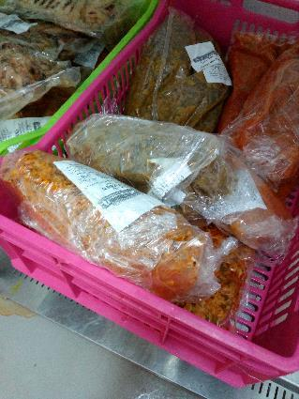
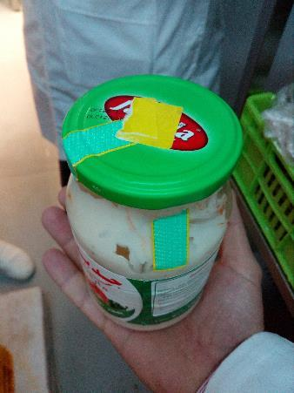
Traiteur: les produits entamés n’étaient pas étiquetés par la date d’entame.

Slide 3
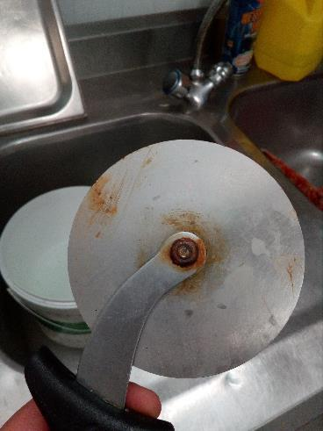
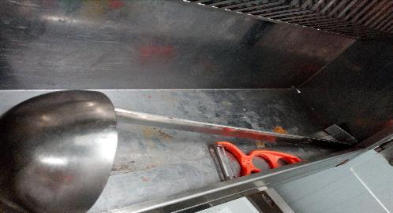
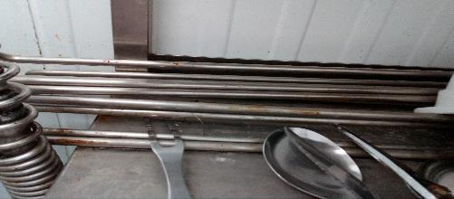
Traiteur: les outils de travail manquaient de propreté

Slide 4
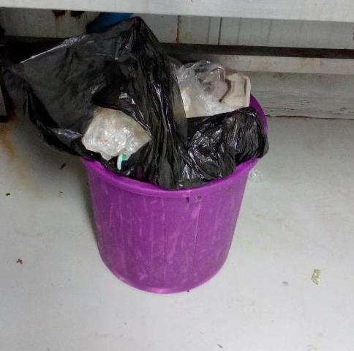
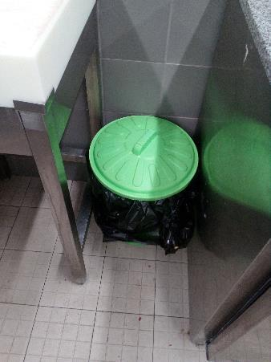
Traiteur et charcuterie: les poubelles ne sont pas adaptées

Slide 5
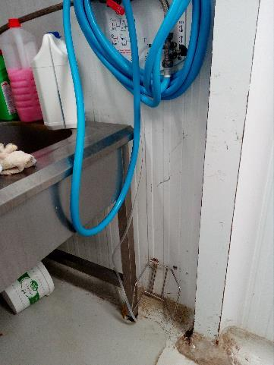
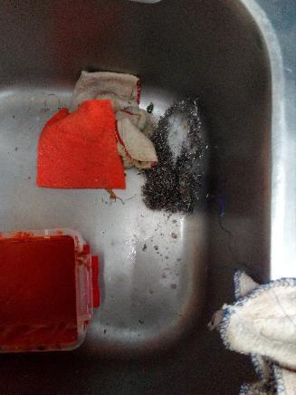
Traiteur: le support de la station de nettoyage est démonté. Le grattoir métallique est usé

Slide 6
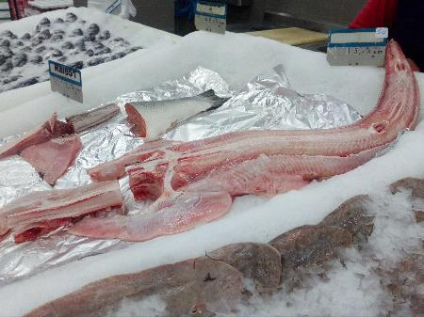
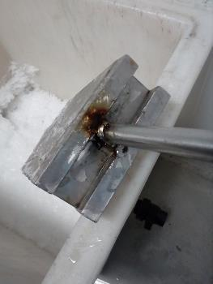
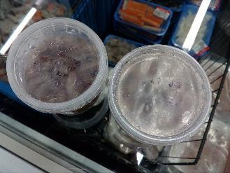
Poissonnerie: Le balisage en arabe n’est pas effectué. La pelle est corrodée. Les durées des vies des pot d’anchois ne sont pas lisibles

Slide 7
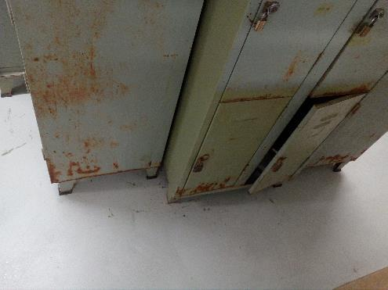
Vestiaires: les casiers sont rouillés

Slide 8
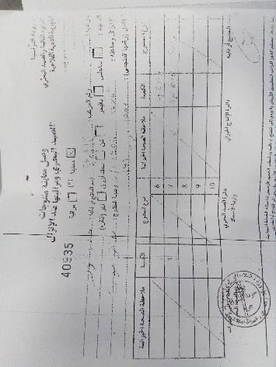
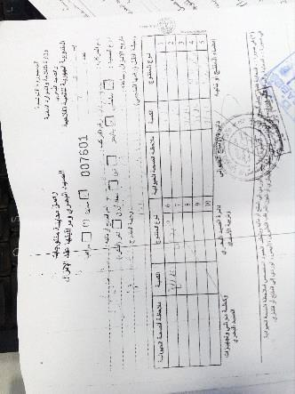
Poissonnerie: les bons de transport ne sont pas lisibles

Slide 9
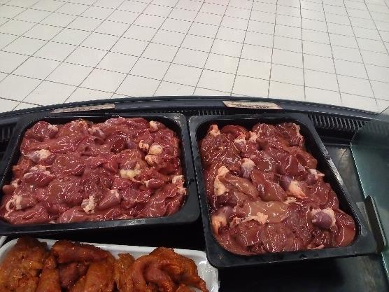
Boucherie/volaillerie: les abats étaient exposés sans égouttoirs.

Slide 10
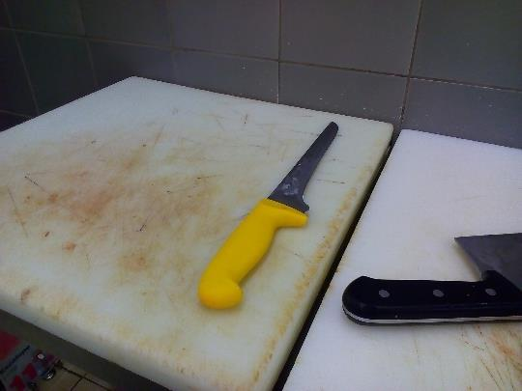
Boucherie/volaillerie: utilisation d’un couteau jaune pour la découpe des viandes rouges, veuillez respecter le code couleur.

Slide 11
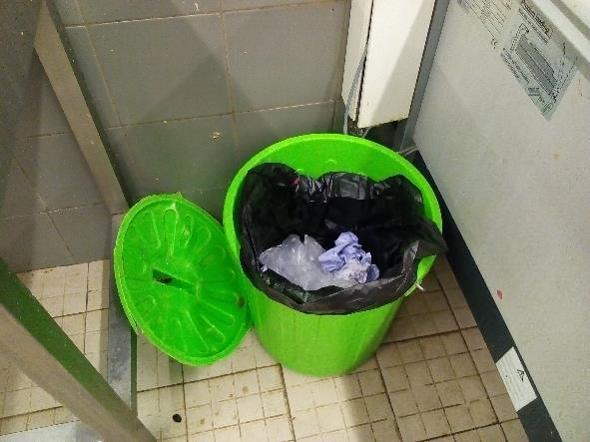
Boucherie/volaillerie: la poubelle était à ouverture manuelle.

Slide 12
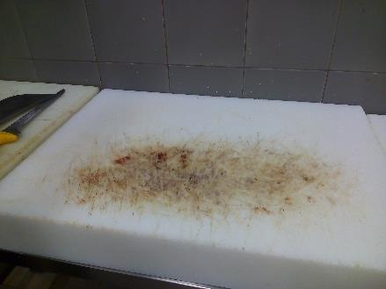
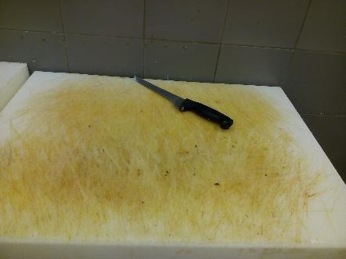
Boucherie/volaillerie: les planches de découpe étaient usées.

Slide 13
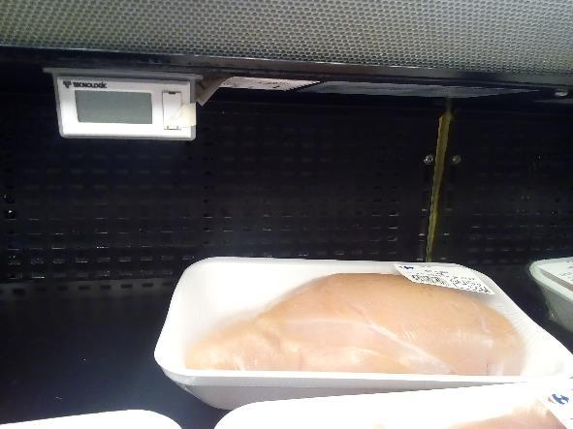
Meuble LS volaillerie: l’afficheur était non fonctionnel.

Slide 14
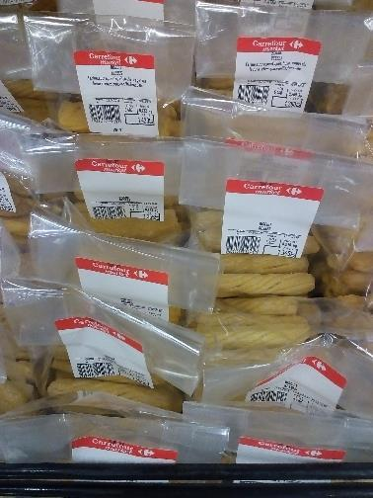
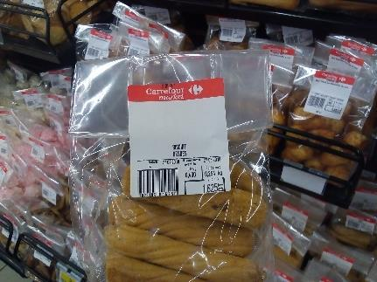
Boul/pât: les ingrédients du « biscuit besbes » n’étaient pas mentionnés sur l’étiquette UHD.

Slide 15
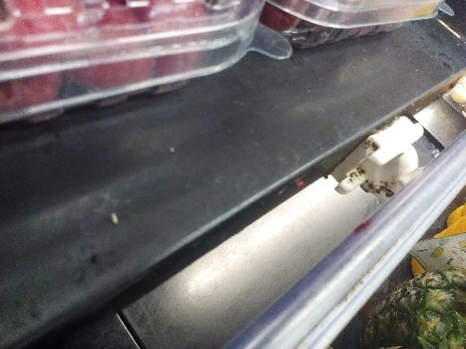
FLEG: assurer le nettoyage des fixateurs des piques prix au niveau du meuble froid des produits 4éme gamme.

Slide 16
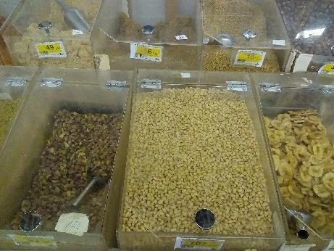
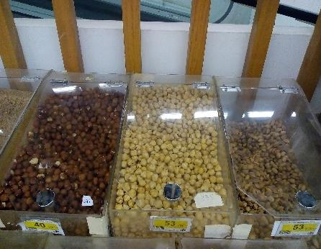
Olives et épices: manque de louches.

Slide 17
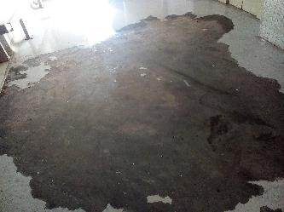
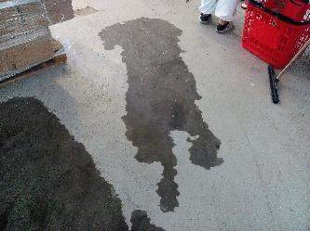
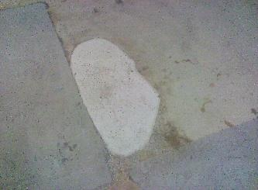
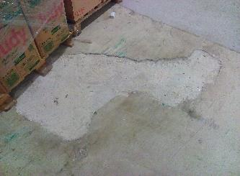
Réception et réserve:
Décollement de la résine à plusieurs niveaux, le sol était crevassé.

Slide 18
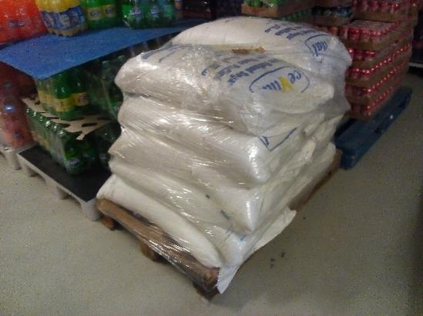
Réserve: stockage des sacs de sucre sur des palettes en bois, le stockage doit être effectué sur des palettes en plastique.

Slide 19
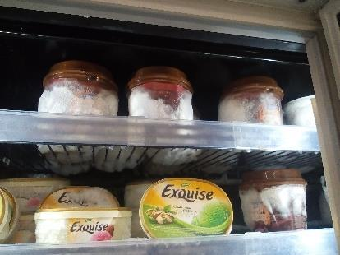
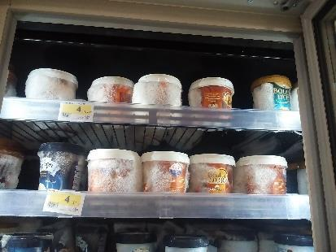
PLS surgelé: présence de givre au niveau du meuble des glaces.

Slide 20
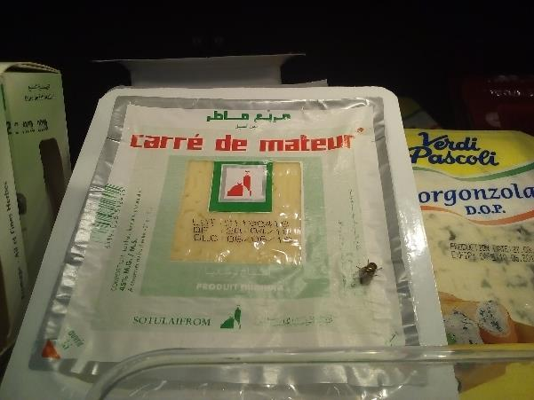
PLS: assurer le nettoyage des rayons ( présence d’un cadavre de mouche).

Slide 21
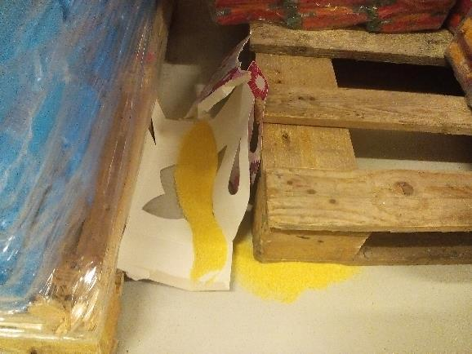
PGC: renforcer le nettoyage de la réserve, des restes de "couscous" étaient déversée par terre.

Slide 22
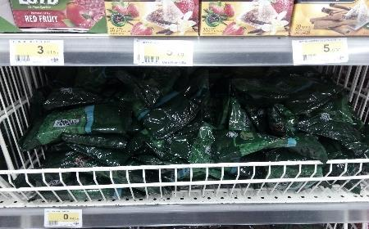
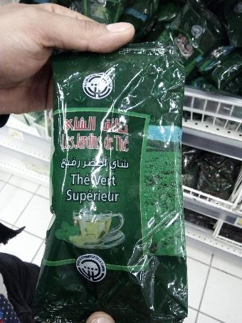
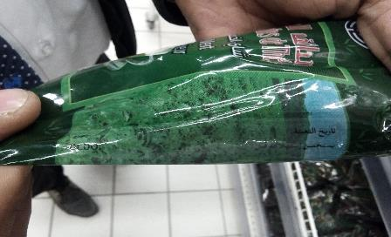
PGC: Absence des DF et DLC pour un lot entier de thé (les jardins de thé) exposé.

Slide 23
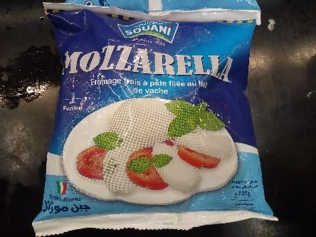
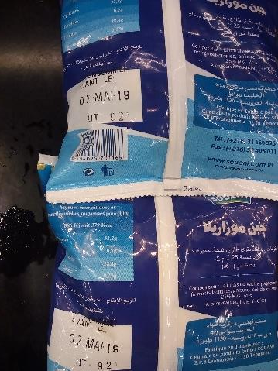
PLS: la date de retrait n’était pas respectée pour deux paquets de Mozzarella « SOUANI ».

